Slide 1

Universidad Nacional de Río Negro
Int Partículas, Astrofísica & Cosmología - 2021
Unidad 01 – El modelo estándar
Clase U01 C02 - 02/16
Fecha 11 Ago 2021
Cont Cuántica y relatividad, 1ra parte
Cátedra Asorey

Slide 2
Puntos de contacto
  16 encuentros semanales, desde el 04/Ago hasta el 17/Nov
    Google Meet: Miércoles 16 a 20, disponibles en YouTube
    Trabajo en casa: 3 horas semanales (mínimo)
    Campus Bimodal UNRN
  Bibliografía
    Depende de la unidad, ver en aula bimodal
    Apuntes de clase
    Wikipedia

Slide 3
Regularización
No se toman parciales → evaluación continua
  ℗ Participación activa en los encuentros semanales (30%)
  ℗ Auto-evaluación conceptual semanal (se completa antes de la próxima clase) (30%)
  ℗ Entregas de trabajos mensuales (fecha máxima de entrega de todos los trabajos: 12/Nov/2021) y charla tema a elección (40%)
Nota: ℗ significa que es condición necesaria para la promoción

Slide 4
Aprobación y Promoción
Promoción ℗:
  Si habiendo cumplido las condiciones de regularización y promoción, la nota de evaluación continua es 8 o más
  → Promoción de la materia con la nota de la evaluación continua
ó
Aprobación:
  Instancia de final en las fechas previstas por la Universidad.
  La nota final de la materia es:
  0.7 x nota evaluación continua + 0.3 x nota del final

Slide 5

Contenidos: un viaje en el tiempo y el espacio
Unidad 1
Partículas,
lo más pequeño

Slide 6
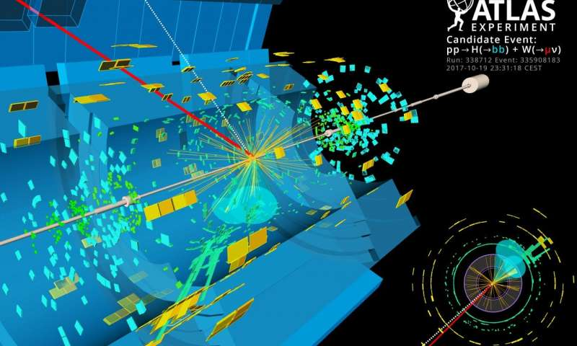
U1:Partículas, lo más pequeño
4 encuentros, del 04/Ago al 25/Ago
Dinámica Relativista.
Física de partículas
  Partículas fundamentales: leptones, hadrones, bosones mensajeros
El modelo estándar
  Interacciones fundamentales
  Simetrías y leyes de conservación
Trabajo unidad → fecha máxima de entrega 12/Nov

Slide 7
Dilatación temporal y Contracción espacial
El lapso de tiempo entre dos eventos no es invariante de un observador a otro en distintos marcos de referencia
“el reloj que se mueve es más lento”
La distancia espacial entre dos eventos no es invariante de un observador a otro en distintos marcos de referencia
“la regla que se mueve es más corta”

Slide 8
Tiempo propio
Dado que cada marco de referencia tiene su propio tiempo, podemos definir un marco de referencia adherido a un objeto en movimiento.
El tiempo de ese marco es el tiempo que “percibe” un observador que se mueve junto con el objeto. Llamaremos a este marco “comóvil”.
El tiempo del marco comóvil es el tiempo propio: es independiente de las coordenadas.
Tiempo propio

Slide 9
Hasta aquí...
Los postulados de Einstein implican cambios profundos en la concepción de la Naturaleza.
  Estos afectan nuestra percepción de distancia y lapso temporal, de espacio y tiempo.
Las transformaciones de Lorentz indican como transforman las leyes de la física entre dos marcos de referencia inerciales.
  Son las transformaciones válidas entre marcos de referencia.
La mecánica Newtoniana es una aproximación válida para velocidades bajas respecto a la velocidad de la luz.
  ¿Cómo puede ser generalizada?

Slide 10
Richard Feynman dijo:
“For those who want to learn just enough about it so they can solve problems, that is all there is to the [special] theory of relativity – it just changes Newton’s laws by introducing a correction factor to the mass”
Luego:
donde

Slide 11
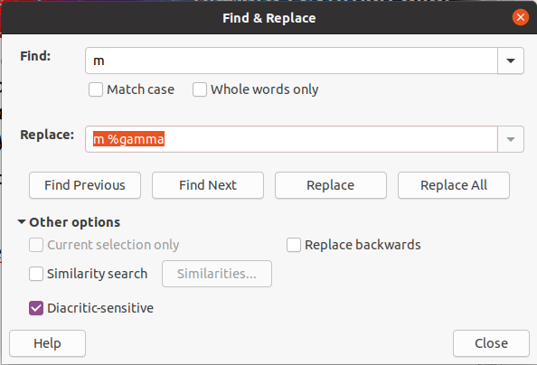
La relatividad es fácil

Slide 12
La conservación de p es un principio básico
Alberto lo dijo: al derivar, el tiempo depende del marco de referencia:
Y como todos los marcos son equivalentes, ¡podemos usar el marco comovil!
Cant. de movimiento relativista

Slide 13
Una nueva magnitud conservada
Una nueva magnitud conservada surge naturalmente:
A bajas energías, si v<<c, obtenemos la visión clásica:
En general, y en ausencia de otras interacciones:
Energía total
Energía cinética clásica
Equiv. masa energía
Energía cinética
(en ausencia de otras interacciones)

Slide 14

Gracias Isaac, seguí participando….

Slide 15
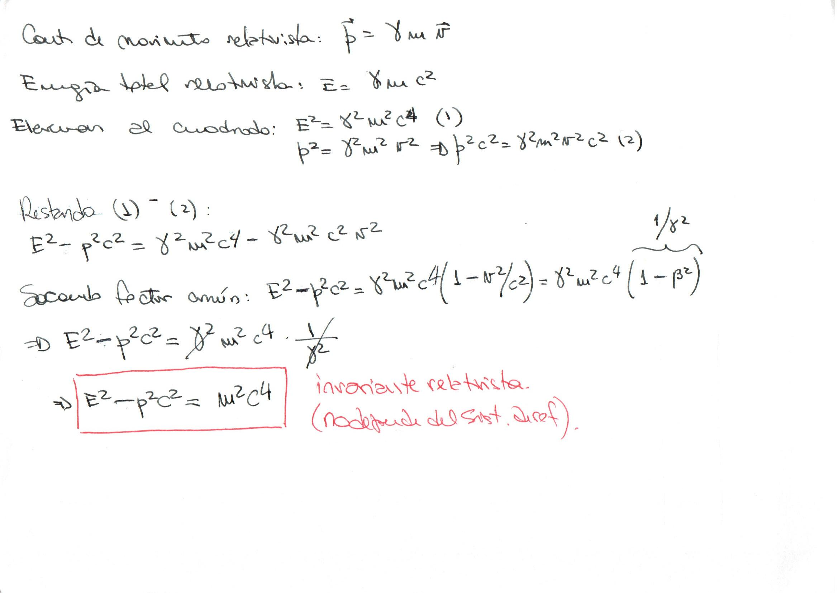
Un nuevo invariante

Slide 16
Resumen hasta aquí
Cantidad de movimiento relativista (correcto siempre):
Energía relativista (correcta siempre):
Un nuevo invariante relativista:
Invariante relativista

Slide 17
¿y si no la partícula no tiene masa?
¡No importa, tiene energía y tiene cantidad de movimiento!
Por ejemplo, un fotón violeta:
λ=420 nm → E = hc/λ = 0.473 aJ (attojoules, atto=10⁻¹⁸)
→ p = 1.58 x 10⁻²⁷ kg m/s
Cantidad de movimiento de partículas sin masa

Slide 18
Comentario sobre unidades
Es conveniente trabajar en otro sistema de unidades
1 eV es la energía ganada por un electrón en una diferencia de potencial de 1 V
electronvolt
meV eV keV MeV GeV TeV PeV EeV
Microndas R X Partículas R.C. Gal
Visible Gamma C. Galáctico R.C.E.G.

Slide 19
Nuevas unidades
Magnitud | Ecuación | Unidad
Energía | E | eV
Cant. de movimiento | p = E/c | eV/c
Masa | m = E / c² | eV/c²
A veces, se usan las unidades naturales:
Entonces, todo se mide en eV y →

Slide 20

Masa y energía

Slide 21
¿Cómo funciona la conservación?
Y todo por pedir que c tiene que tener el mismo valor para todos los observadores inerciales.
E₅, p₅
E₁, p₁
E₃, p₃
Estado Asintótico Inicial
Estado Asintótico Final
Interacciones
E₂, p₂
E₄, p₄
E₆, p₆

Slide 22
Así funciona la Naturaleza
La Energía total se conserva
La cantidad de movimiento total se conserva

Slide 23
Resumen hasta aquí
Cantidad de movimiento relativista (correcto siempre):
Energía total y cinética relativista (correcta siempre):
Un nuevo invariante relativista:
Invariante relativista

Slide 24

¿Cuántica + Relatividad?
Del invariante
La relatividad anticipa estados con energía total negativa... → PROBLEMAS
Y encima son infinitos → MÁS PROBLEMAS
Por ejemplo, para la partícula en una caja
los estados están acotados a E>0:

Slide 25
Solución
Dirac (1928) obtiene la versión relativista de la ec. de Schrödinger y observa ese problema
Propone que todos los estados de energía negativa están ocupados
Los electrones obedecen el principio de exclusión de Pauli
Solución
el “vacío” es el estado en el cual todos los estados de energía negativos están “llenos”

Slide 26
Felicidad
No hay colapso porque no hay estados vacíos
γ
γ
γ
E<0
E<0
γ
...
...
...
E>0
E<0
...

Slide 27
La felicidad tiene un precio...
El espacio está lleno con infinitas partículas
Energía infinita
Energía de punto 0 (como el oscilador armónico)
No olvidar que son Modelos

Slide 28

Materia-Antimateria
En una interacción EM (scattering) es posible sacar un electrón del mar
El “hueco” se ve como un electrón positivo
e-
E>0
γ
e+
E<0
...
...

Slide 29


Hasta aquí, teníamos al electrón
Electrón, e⁻
  masa: m_{e} = 0.511 MeV/c²
  Espín: ½
  Carga eléctrica: -1
  Número leptónico: +1
  Número lep. electrónico: +1
  Vida media: infinita (estable)
https://www.particlezoo.net/

Slide 30

Y ahora
Positrón (antielectrón), e⁺
  masa: m_{e} = 0.511 MeV/c²
  Espín: ½
  Carga eléctrica: +1
  Número leptónico: -1
  Número lep. electrónico: -1
  Vida media: infinita (estable)

Slide 31

Y si se juntan….
+
+

Slide 32
En esa época
Se conocían cuatro partículas:
  Protón (+)
  Electrón (-)
  Fotón (0) ← interacciones cargadas
  Neutrón (0)
Si existía el antielectrón, ¿por qué no un antiprotón?
¿O el antineutrón? (que es neutro)

Slide 33
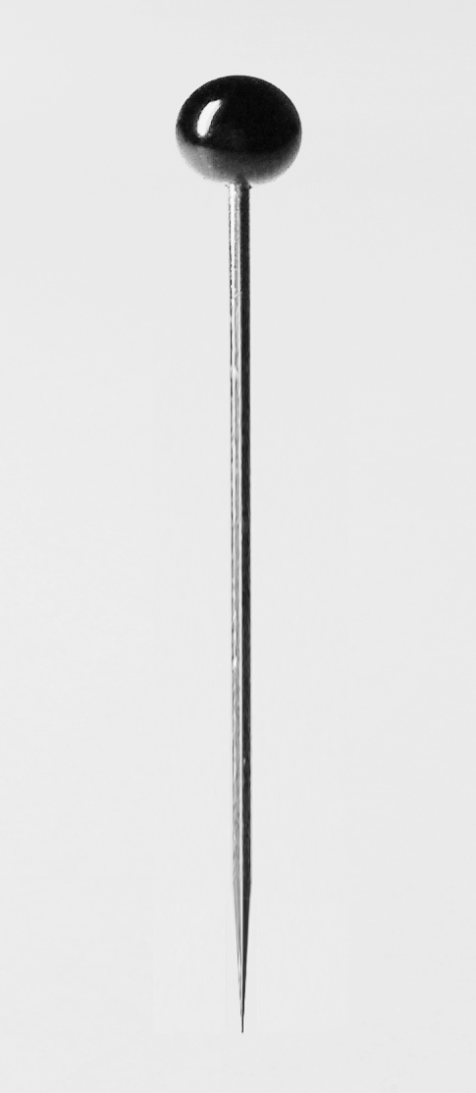
El modelo atómico
Un simple modelo atómico
Radio atómico: a0 ~ 53 pm = 53000 fm
Radio núcleo: f0 ~ 1.2 fm
Relación: ~ 44200
Núcleo 4 mm → electrones 177 m
La naturaleza es escencialmente vacío

Slide 34
El núcleo es estable
Tiene que haber una fuerza más fuerte que la fuerza eléctrica
Ayuda: En general el núcleo tiene más neutrones que protones

Slide 35
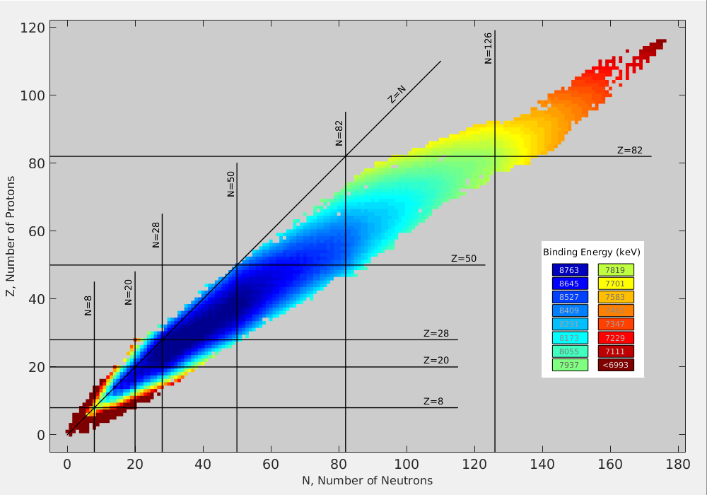
Energía de Ligadura (cuán ligado está el núcleo)

Slide 36
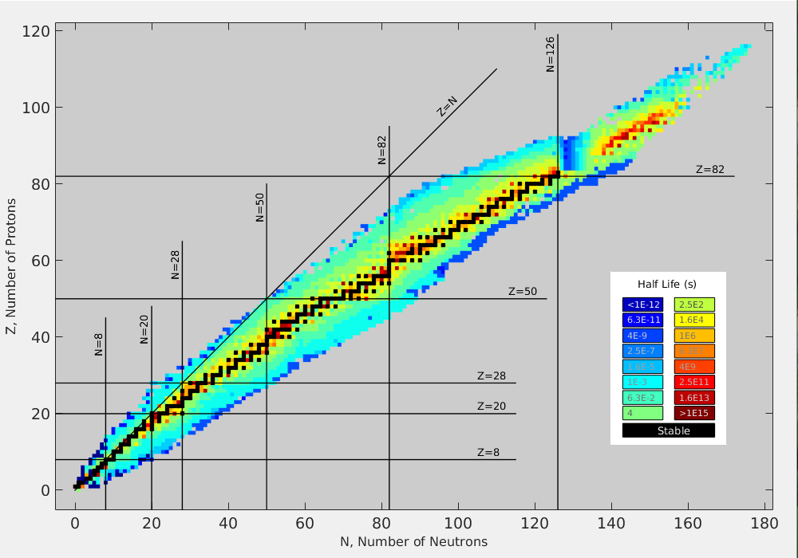
Tiempo de vida media (cuán estable)

Slide 37
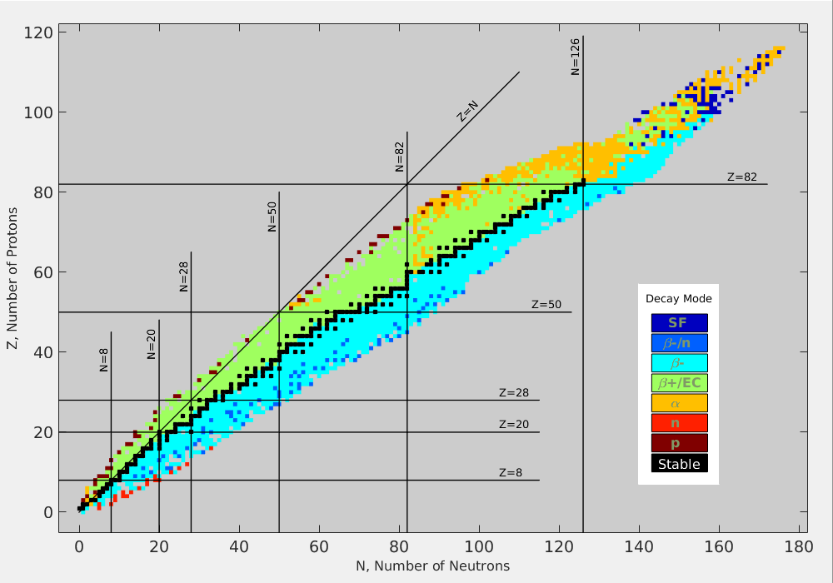
Tipo de decaimiento (que le sobra)

Slide 38
Si sobra, se va….
Celeste oscuro: emisión de neutrones
Celeste claro: beta- (n → p)
Verde claro: beta+ (p → n)

Slide 39
Como funciona
Hay una proporción de estabilidad (curva negra) entre el número de neutrones y protones

Slide 40
Entonces
Hay una proporción de estabilidad (curva negra) entre el número de neutrones y protones
La fuerza eléctrica ~ Z²
Los neutrones no tienen carga eléctrica
Z pequeños, N/Z~1, luego N>Z → N/Z ~ 1 + α A^{2/3}
Los neutrones aportan a la cohesión nuclear

Slide 41
Interacción fuerte
Interacción “Fuerte”
(próximamente)
Hay una proporción de estabilidad (curva negra) entre el número de neutrones y protones
La fuerza eléctrica ~ Z²
Los neutrones no tienen carga eléctrica
Z pequeños, N/Z~1, luego N>Z → N/Z ~ 1 + α A^{2/3}
Los neutrones aportan a la cohesión nuclear

Slide 42
Un proceso que se observó hace casi 100 años
Propuesta para el decaimiento beta del Bismuto-210
Luego, la energía liberada debería ser
#_{e}
T_{e}
E

Slide 43

La medición
#_{e}
Bohr: “La energía no se conserva”
Pauli: La energía se conserva si existe otra partícula: “neutrino”
Decaimiento beta correcto:
1.16

Slide 44

Mientras tanto en la atmósfera
… caen rayos cósmicos
Anderson descubre una
partícula m/q ~ 200 m_{e}/e
→ m ~ 100 MeV
Luego, se observa
que también violaba la E

Slide 45

El muón
Muón (μ⁻)
  masa: m_{e} = 105,6 MeV/c²
  Espín: ½
  Carga eléctrica: -1
  Número leptónico: +1
  Número lep. electrónico: 0
  Número lep. muónico: +1
  Vida media: 2,196 μs

Slide 46

El antimuón
Antimuón (μ⁺)
  masa: m_{e} = 105,6 MeV/c²
  Espín: ½
  Carga eléctrica: +1
  Número leptónico: -1
  Número lep. electrónico: 0
  Número lep. muónico: -1
  Vida media: 2,196 μs

Slide 47
Y si se juntan….
+
+
+
+

Slide 48

Probemos esto
Sección eficáz neutrinos
~250 años luz de agua (~2 x 10^20 cm)
Usemos 10^20 neutrinos en 1 cm de agua
Tiempos “largos”: Corto alcance. Interaccion Débil

Slide 49
Es decir
Existen dos partículas que son muy similares: e⁻ y μ⁻
Tienen la misma carga eléctrica “negativa”
Tienen espín semientero → s=1/2,
  Son fermiones y cumplen con el ppio de exclusión de Pauli
Sólo se diferencia en su masa:
  m_{e}⁻ = 0,511 MeV/c² y m_{μ}⁻ = 105,6 MeV/c²
Asociados a estas, existen dos partículas eléctricamente neutras, y aparentemente sin masa:
  neutrinos, ν_{e} y ν_{μ}.

Slide 50
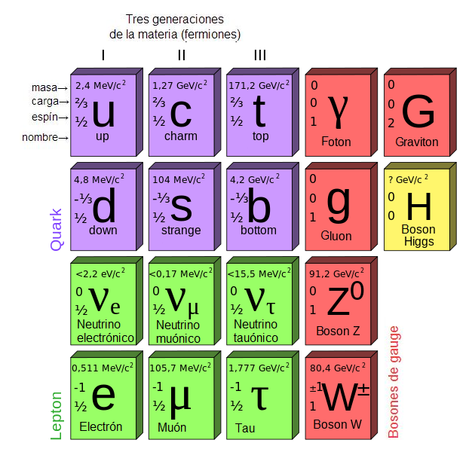
Tenemos los primeros ladrillos
Sabor electrónico
Sabor muónico
Con ustedes, los
Leptones
(leptón → liviano, delicado)

Slide 51


Tenemos los primeros ladrillos
Sabor electrónico
Con ustedes, los
Leptones
(leptón → liviano, delicado)

Slide 52




Y los antileptones
Con ustedes, los
Leptones
(leptón → liviano, delicado)
Sabor electrónico
Con ustedes, los
AntiLeptones
Todos los números cuánticos cambiados
de signo

Slide 53
Y las primeras principios de conservación
Conservación de la energía y cantidad de movimiento, (es una sóla regla) → E² = p² + m² ← ¡invariante!
Conservación de la carga eléctrica
Conservación del número leptónico
Conservación del número leptónico por sabor

Slide 54
Conservación del número leptónico
A cada leptón se le asigna una unidad de número leptónico (+1) y a su antileptón lo contrario (-1)
Es una magnitud conservada
  el número leptónico total (cantidad de leptones) antes y después de la reacción debe ser el mismo
Se asignan números leptónicos por sabor:
  Numéro leptónico electrónico: e⁻: (+1); ν_{e}: (+1); e⁺: (-1); <ν_{e}>: (-1)
  Numéro leptónico muónico: μ⁻: (+1); ν_{μ}: (+1); μ⁺: (-1); <ν_{μ}>: (-1)

Slide 55


Por ejemplo:
Inicial
Magnitudes partícula | Energía | Carga eléctrica | Número leptónico | Número leptónico electrónico | Número leptónico muónico
n |  | 0 | 0 | 0 | 0
p⁺ |  | +1 | 0 | 0 | 0
e⁻ |  | -1 | +1 | +1 | 0
 |  |  |  |  | 0
Final |  | 0 | +1 | +1 | 0
final

Slide 56
Por ejemplo:
Inicial
Magnitudes partícula | Energía | Carga eléctrica | Número leptónico | Número leptónico electrónico | Número leptónico muónico
n |  | 0 | 0 | 0 | 0
p⁺ |  | +1 | 0 | 0 | 0
e⁻ |  | -1 | +1 | +1 | 0
ν_{e} |  | 0 | +1 | +1 | 0
Final |  | 0 | +2 | +2 | 0
final

Slide 57
Por ejemplo:
Inicial
Magnitudes partícula | Energía | Carga eléctrica | Número leptónico | Número leptónico electrónico | Número leptónico muónico
n |  | 0 | 0 | 0 | 0
p⁺ |  | +1 | 0 | 0 | 0
e⁻ |  | -1 | +1 | +1 | 0
ν_{μ} |  | 0 | +1 | 0 | +1
Final |  | 0 | +2 | +1 | +1
final

Slide 58
Por ejemplo:
Inicial
Magnitudes partícula | Energía | Carga eléctrica | Número leptónico | Número leptónico electrónico | Número leptónico muónico
n |  | 0 | 0 | 0 | 0
p⁺ |  | +1 | 0 | 0 | 0
e⁻ |  | -1 | +1 | +1 | 0
<n_{μ}> |  | 0 | -1 | 0 | -1
Final |  | 0 | 0 | +1 | -1
final

Slide 59
Por ejemplo:
Inicial
Magnitudes partícula | Energía | Carga eléctrica | Número leptónico | Número leptónico electrónico | Número leptónico muónico
n |  | 0 | 0 | 0 | 0
p⁺ |  | +1 | 0 | 0 | 0
e⁻ |  | -1 | +1 | +1 | 0
<n_{e}> |  | 0 | -1 | -1 | 0
Final |  | 0 | 0 | 0 | 0
final

Slide 60

Por ejemplo:
Inicial
Magnitudes partícula | Energía | Carga eléctrica | Número leptónico | Número leptónico electrónico | Número leptónico muónico
n |  | 0 | 0 | 0 | 0
p⁺ |  | +1 | 0 | 0 | 0
e⁻ |  | -1 | +1 | +1 | 0
<n_{e}> |  | 0 | -1 | -1 | 0
Final |  | 0 | 0 | 0 | 0
final

Slide 61
Algunas preguntas….
Proponer un decaimiento posible para el muón
¿Puede decaer el electrón?

